Slide 1

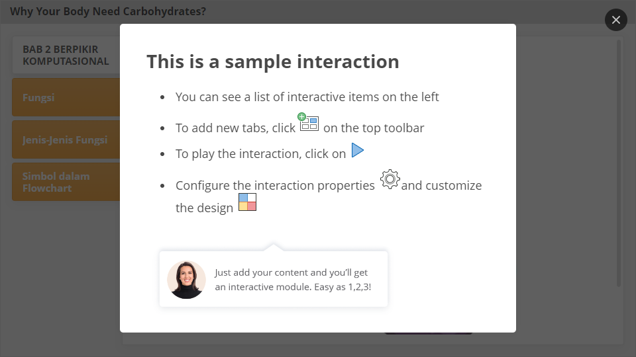
Interaction
Click the Interaction button to edit this object

Slide 2

BAB II BERPIKIR KOMPUTASIONAL
Pertemuan 1 Informatika
Kelas VIII

Slide 3
FUNGSI
Fungsi dalam pengertian matematika adalah korespondensi atau hubungan yang terjadi antara sekumpulan nilai dan sekumpulan output, yaitu setiap nilai input memiliki nilai output.
Computing the function adalah proses menentukan nilai output tertentu dimana sebuah fungsi diberikan pada sebuah nilai input. Kemampuan untuk menghitung fungsi penting, karena fungsi komputasi dapat digunakan untuk memecahkan masalah.

Slide 4
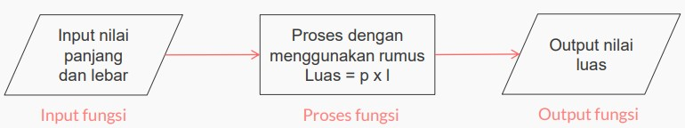
FUNGSI
CONTOH
PERHITUNGAN LUAS PERSEGI PANJANG

Slide 5
JENIS –JENIS FUNGSI
Computable Function adalah fungsi yang dapat dikomputasi/diproses dengan mesin.
Non-computable Function adalah fungsi yang tidak dapat diproses oleh komputer/mesin, dimana fungsi tersebut tidak dapat dibuatkan algoritmanya.

Slide 6
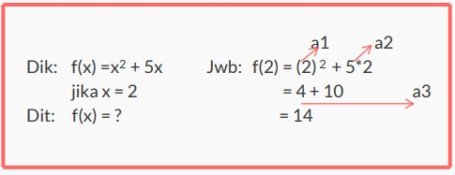
CONTOH COMPUTABLE FUNCTION
Menghitung nilai fungsi kuadrat, f(x) = x2 + 5x
Tahapan algoritma yang dapat digunakan adalah sebagai berikut:
Mulai
Masukkan nilai x
Hitung nilai a1 = x*x
Hitung nilai a2 = 5*x
Hitung nilai a3 = a1 + a2
Cetak nilai f(x) = a3
Selesai
Algoritma adalah tahapan yang dilakukan untuk menyelesaikan permasalahan yang ada secara jelas dengan langkah-langkah yang ada dengan menggunakan bahasa yang mudah dipahami dan masuk akal.

Slide 7
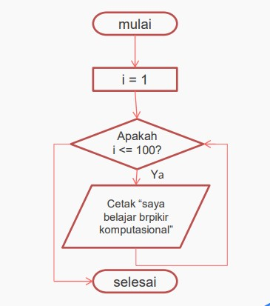
CONTOH NON-COMPUTABLE FUNCTION
Mencetak kalimat “Saya belajar berpikir komputasional” sebanyak 100 kali namun looping (berputar/berulang) terus dan tidak terdapat batasan atau kondisi untuk menghentikan proses pencetakan.

Slide 8

SIMBOL DALAM FLOWCHART
Decision
untuk menunjukan kondisi tertentu yang akan menghasilkan dua kemungkinan jawaban, yaitu ya dan tidak.
Flow
untuk menunjukan kondisi tertentu yang akan menghasilkan dua kemungkinan jawaban, yaitu ya dan tidak.
Data
Untuk menyatakan input dan output
Prosess
untuk menyatakan suatu proses yang sedang terjadi.
Terminator
untuk menyatakan suatu proses yang sedang terjadi.

Slide 9
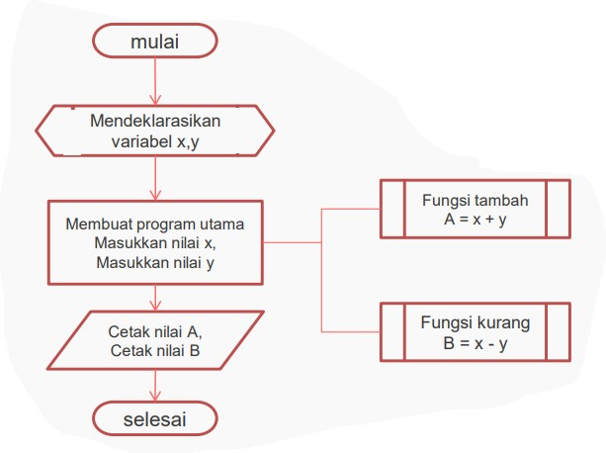
Kaitan fungsi dan dekomposisi
Metode memecahkan masalah yang besar menjadi bagian yang kecil dengan tujuan memberikan kemudahan dalam melakukan pengolahan data dan juga supaya mudah dipahami.

